Slide 1
Організація наукового дослідження

Slide 2
1. Організація й етапи наукових досліджень
1. Вибір проблеми наукової роботи:
ознайомлення з літературою;
ознайомлення з нормативними документами;
вивчення документації;
аналіз досвіду.
2. Детальне ознайомлення з проблемою засобами літературних джерел:
складання бібліографії (картотеки літературних джерел);
виконання виписок із літературних джерел, конспектування тощо.
3. Уточнення теми і розробка попереднього варіанту плану наукової роботи:
обґрунтування вибору теми;
обґрунтування актуальності та новизни дослідження;
відбір методів дослідження;
формулювання мети та завдань дослідження;
визначення методів обробки результатів;
складання переліку досліджуваних питань;
розробка календарного плану дослідження.
4. Побудова гіпотези.

Slide 3
5. Збір матеріалу:
спостереження;
аналіз досвіду;
експеримент.
6. Зведення результатів дослідження:
групування результатів;
обробка матеріалів;
складання таблиць, діаграм.
7. Додатковий збір матеріалу.
8. Аналіз результатів дослідження:
теоретична обробка результатів;
інтерпретація результатів.
9. Складання розширеного плану наукової роботи:
підготовка головних тез (вихідних позицій);
поділ роботи на розділи, параграфи;
складання списку використаних літературних джерел;
формулювання назв розділів, параграфів.

Slide 4
10. Літературне оформлення роботи:
підготовка тексту розділів;
корекція мови та стилю;
остаточне формулювання назв розділів, параграфів;
оформлення списку використаних літературних джерел.
11. Впровадження результатів дослідження в практику:
розробка методичних рекомендацій, інструкцій;
підготовка статей, лекцій, доповідей.
12. Оцінка ефективності дослідження:
визначення актуальності та новизни;
наукова доказовість роботи;
обґрунтування можливостей впровадження результатів у практику.

Slide 5
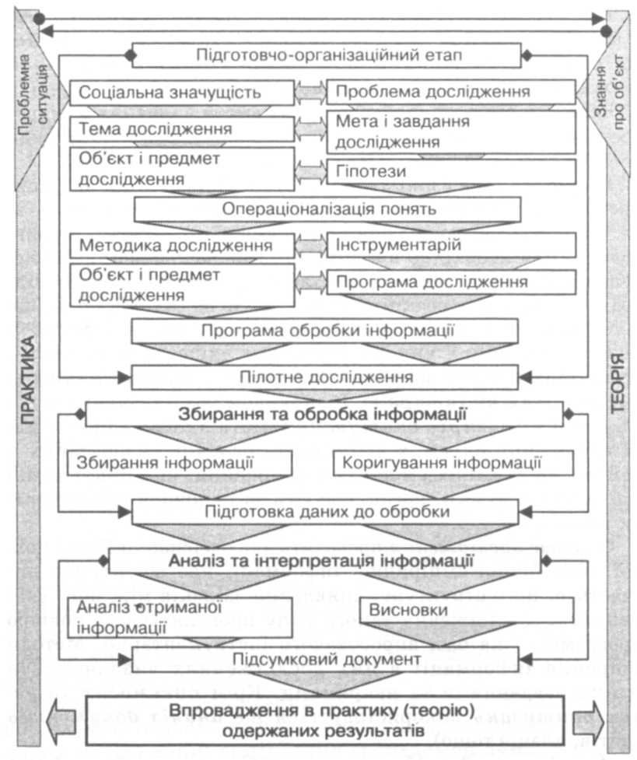

Slide 6
2. Ознаки наукової проблемної ситуації та її актуальність.
Необхідність і своєчасність вивчення й розв’язання виділених дослідником суперечностей, з метою подальшого розвитку теорії та вдосконалення практики, визначає актуальність проблеми дослідження.
Обґрунтування актуальності передбачає відповідь на запитання: чому дану проблему потрібно розв’язувати саме в даний час?
Загалом, алгоритм обґрунтування передбачає висвітлення таких аспектів досліджуваної проблеми:
1. Сутнісний зміст проблеми - відтворює головні, найбільш гострі суперечності між існуючими теоретичними знаннями і практичним станом питання, що досліджується.
2. Соціальний запит - підтверджує, продиктовану змінами соціальних умов, необхідність вирішення більш загальної проблеми науки, складовою частиною якої є запроваджена проблема дослідження.

Slide 7
3. Запити практики - узагальнені дослідником вказівки на конкретні труднощі в розв’язуванні практичних задач, помилки і недоліки в роботі, що зумовлені відсутністю відповідних наукових положень та рекомендацій; прогресивні явища, які вимагають узагальнення, аналізу та подальшої наукової розробки.
4. Запити науки - характеризують необхідність дослідження для розвитку науки, визначають місце проблеми дослідження в загальному науковому знанні, вказують наукову наступність розроблюваної проблеми.
5. Розробленість проблеми - показує існуючий рівень висвітлення проблеми в основній та суміжних науках.
6. Ідея дослідження - містить вказівки на головні напрямки дослідження чи його концепцією.
7. Стратегія дослідження - вказує на основні принципи і шляхи зміни існуючого чи розробки нового теоретичного знання.
8. Тактика дослідження - визначає головні відомі науці теоретичні й методологічні положення, виходячи з яких, слід розробляти теоретичні передумови дослідження, як засіб підвищення практичної ефективності навчально-виховного процесу.

